Slide 1
GRABGOODS
최종발표
컴퓨터소프트웨어공학과
201121345 박용민
201321744 장지훈
201421269 이연수

Slide 2
개발환경
개발구상
Tables
기능
구현하지 못한 기능
INDEX
CrePAS 6th the first session

Slide 3
개발환경
HTML / CSS
Javascript
Bootstrap
Php
Mysql

Slide 4
개발 구상
회원가입 (중복체크) , 로그인, 로그아웃
경매등록 후 메인 화면 구상
입찰 / 낙찰 시스템 구현
해시태그 검색
마이 페이지 구현
신고하기 및 재가입 불가

Slide 5
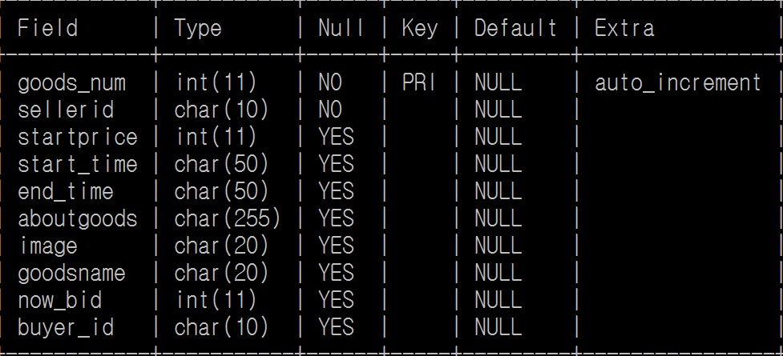

goodsregister
Comment (goods_num이 goodsregister 의 goods_num참조

Slide 6
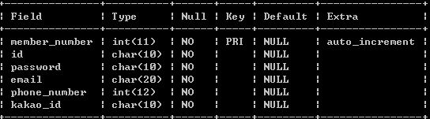
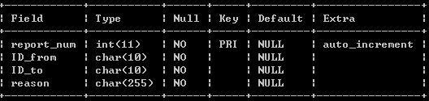
memeber
report

Slide 7
기능
회원가입 (중복체크) , 로그인, 로그아웃
마이페이지 수정 및 사진리스트
경매상품 등록 , 댓글 , 사진 업로드
신고

Slide 8
구현하지 못한 기능
해시태그 검색
댓글 부분적인 미구현
무한스크롤
경매 마감 및 판매자 입찰자 커넥트
재가입 불가

Slide 9
아쉬운 점
머리속에 있는 기능을 구현하지 못한 부분
구현한 오류를 잡아내지 못한 부분

Slide 10
Thank you

Slide 11
시연

